Slide 1

אתגרי הניהול 2
שקופית זו היא חובה
מלאו את פרטי השיעור, המקצוע והמורה .
(אין צורך להשאיר את הכיתובים "שם השיעור" , "המקצוע", מחקו אותם וכתבו רק את הפרטים עצמם).
מגמת מידע ונתונים
אורטל שמלץ – מנכ"לית אורטל ניהול ידע
עורכת: רונית נחמיה

Slide 2
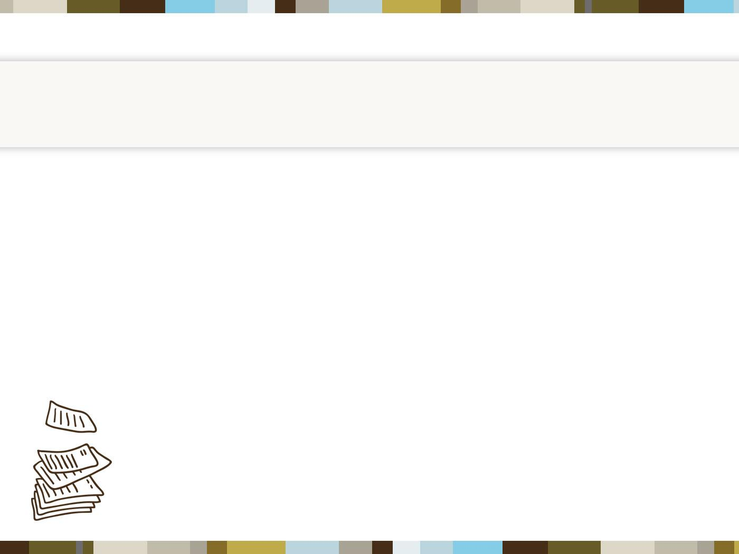




אתגרי הניהול בארגונים
עומס מידע החלטות מבוססות נתונים עובדים מומחים ריבוי דורות

Slide 3





אתגרי הניהול בארגונים
מבנה ארגוני ידע אישי לארגוני סביבה משתנה קדנציות קצרות

Slide 4


אתגרי הניהול בארגונים
למידה מטעויות למידה מהצלחות חדשנות ותחרותיות

Slide 5
אתגר לימודי
גשו לאדם שאתם מכירים והוא מנהל או מנהלת והציגו להם את אתגרי הניהול.
בקשו מהם לתאר את האתגר הכי גדול מבין האתגרים אותו הוא חווה.
רשמו 2-3 דרכי התמודדות עם אתגר זה

Slide 6

שימוש ביצירות מוגנות בזכויות יוצרים ואיתור בעלי זכויות
השימוש ביצירות במהלך שידור זה נעשה לפי סעיף 27א לחוק זכות יוצרים, תשס"ח-2007. אם הינך בעל הזכויות באחת היצירות, באפשרותך לבקש מאיתנו לחדול מהשימוש ביצירה, זאת באמצעות פנייה לדוא"ל rights@education.gov.il

